Slide 1
Marina Silverii
Ravenna, 4 aprile 2017

Slide 2
L’ECOSISTEMA EMILIANO-ROMAGNOLO DELL’INNOVAZIONE E L’APERTURA A LIVELLO INTERNAZIONALE:
la città-regione tecnologicamente avanzata

Slide 3
I LUOGHI DELL’INNOVAZIONE
La vitalità dell’ecosistema dell’innovazione dell’Emilia-Romagna è alimentata dall’attività di organizzazioni e strutture diffuse sul territorio: università, enti di ricerca, centri per l’innovazione, tecnopoli, incubatori e startup, fablab.
ASTER è al centro di questo contesto, per creare connessioni e favorire sinergie in una logica
di open innovation.

Slide 4
IL SISTEMA DELLA RICERCA
6 Università con 11 sedi
Oltre 140.000 studenti
Sedi dei principali Centri di Ricerca Nazionali
CNR, ENEA, INFM, IASF, INGV, CINECA, IOR, CNIT, SSICA, CMR

Slide 5
LA RETE ALTA TECNOLOGIA
La Rete Alta Tecnologia dell’Emilia-Romagna è composta da 96 strutture tra Laboratori di Ricerca industriale e Centri per l’Innovazione.
La Rete fornisce competenze e strumentazioni per lo sviluppo delle imprese.

Slide 6
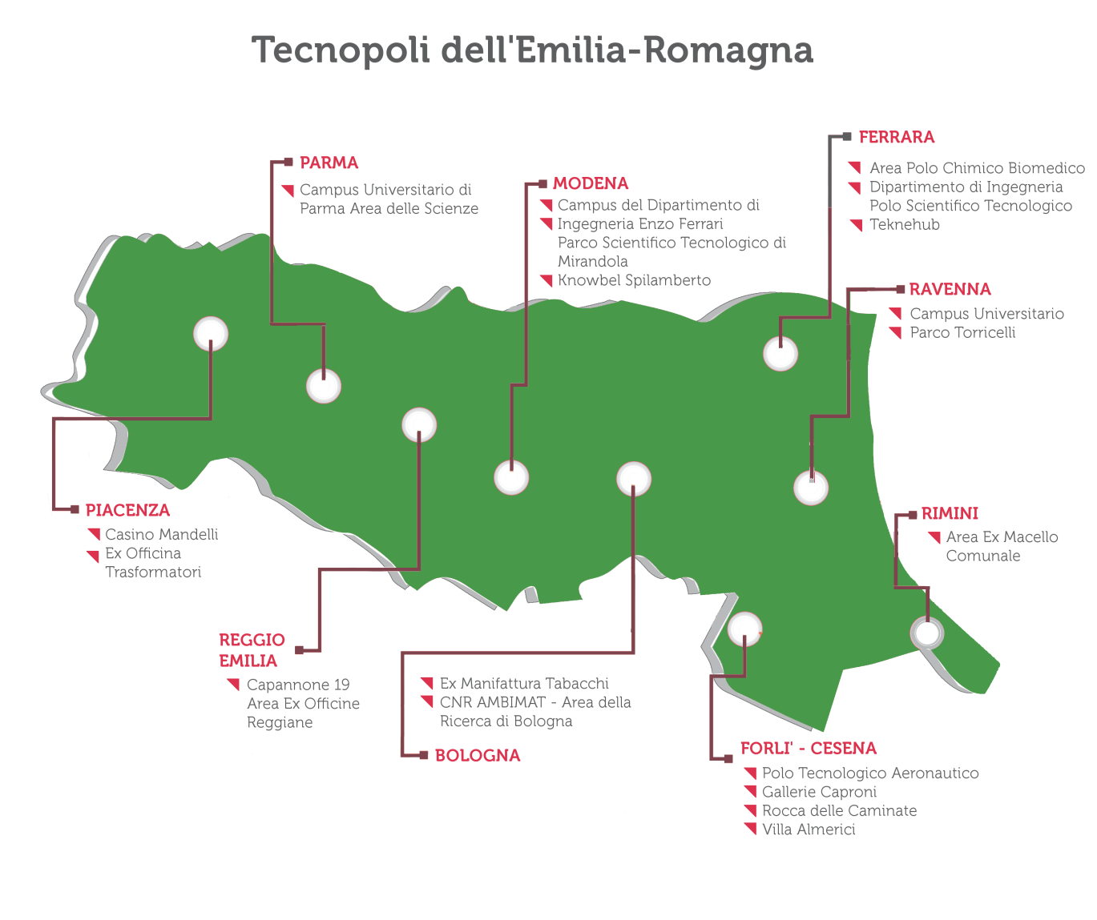
I TECNOPOLI SUL TERRITORIO

Slide 7
I TECNOPOLI
Una rete di 10 infrastrutture distribuite in 19 sedi.
Ospitano attività e servizi per la ricerca industriale, lo sviluppo sperimentale e il trasferimento tecnologico.
I Tecnopoli sono un’iniziativa della Regione Emilia-Romagna in collaborazione con le Università, i Centri di ricerca e gli Enti Locali dei territori interessati.

Slide 8
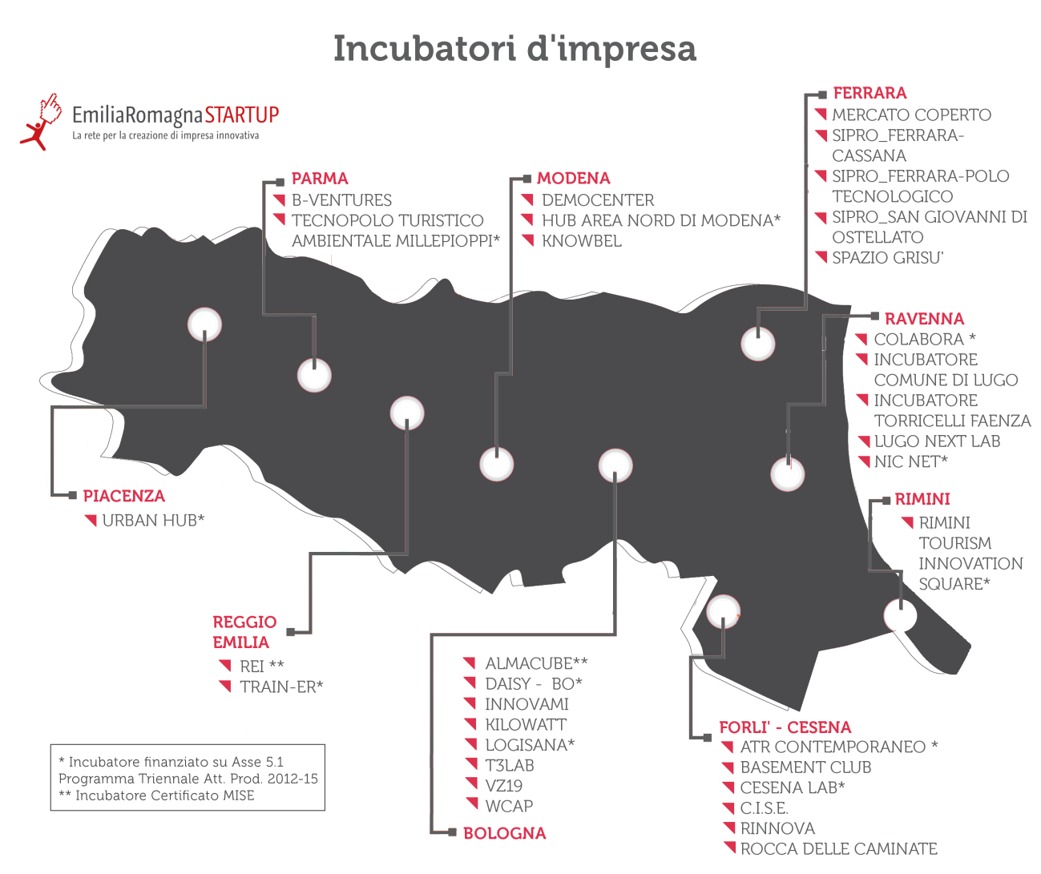
LA MAPPA DEGLI INCUBATORI

Slide 9
GLI INCUBATORI
Spazi al servizio delle imprese durante la fase di startup e di ingresso sul mercato.
Offrono attività di formazione, consulenze specialistiche, contributi finanziari, attività di networking.

Slide 10
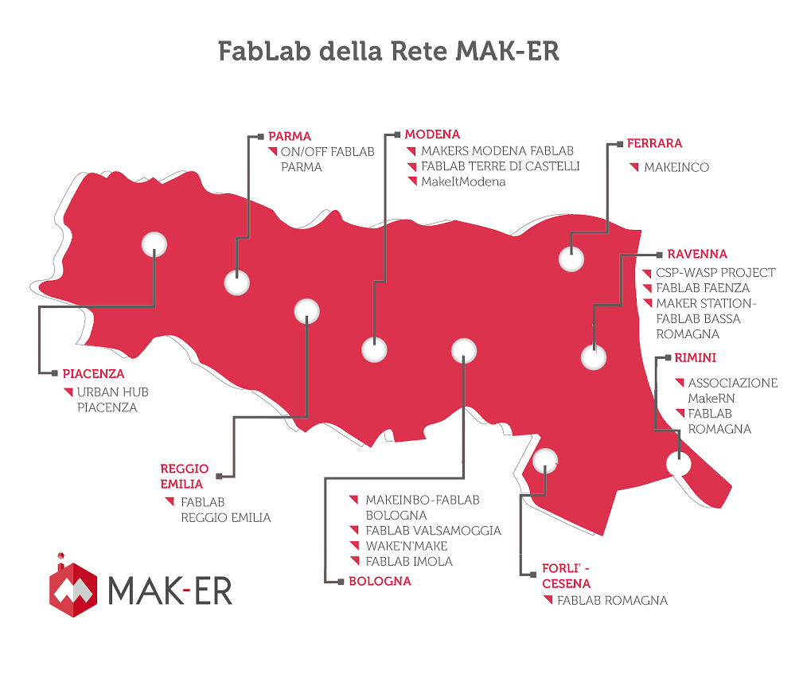
LA RETE MAK-ER

Slide 11
I FABLAB
I nuovi protagonisti della manifattura 4.0.
Offrono servizi personalizzati per la prototipazione e lo sviluppo di nuovi prodotti.
L'Emilia-Romagna, con 19 laboratori attivi, è la prima regione italiana per numero di FabLab.

Slide 12
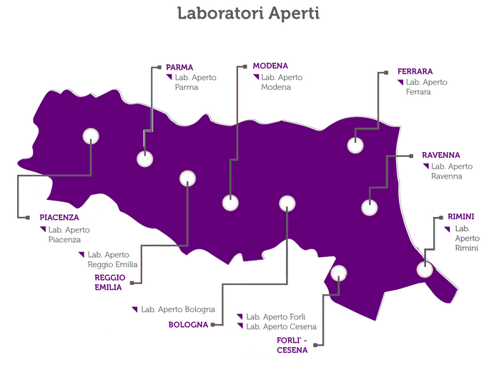
LA MAPPA DEI LABORATORI APERTI

Slide 13
I LABORATORI APERTI
Sono spazi attrezzati con soluzioni tecnologiche avanzate in cui si sviluppano forme innovative di confronto tra cittadini, amministrazione pubblica, terzo settore, università tutti gli attori che hanno un ruolo significativo nella trasformazione della società dell’informazione in ambito urbano.
I Laboratori Aperti saranno i 10 Hub dell’Agenda Digitale dell’Emilia-Romagna.

Slide 14
E’ un sistema pronto ad avviare rapporti internazionali strutturati e ad attrarre risorse e talenti

Slide 15
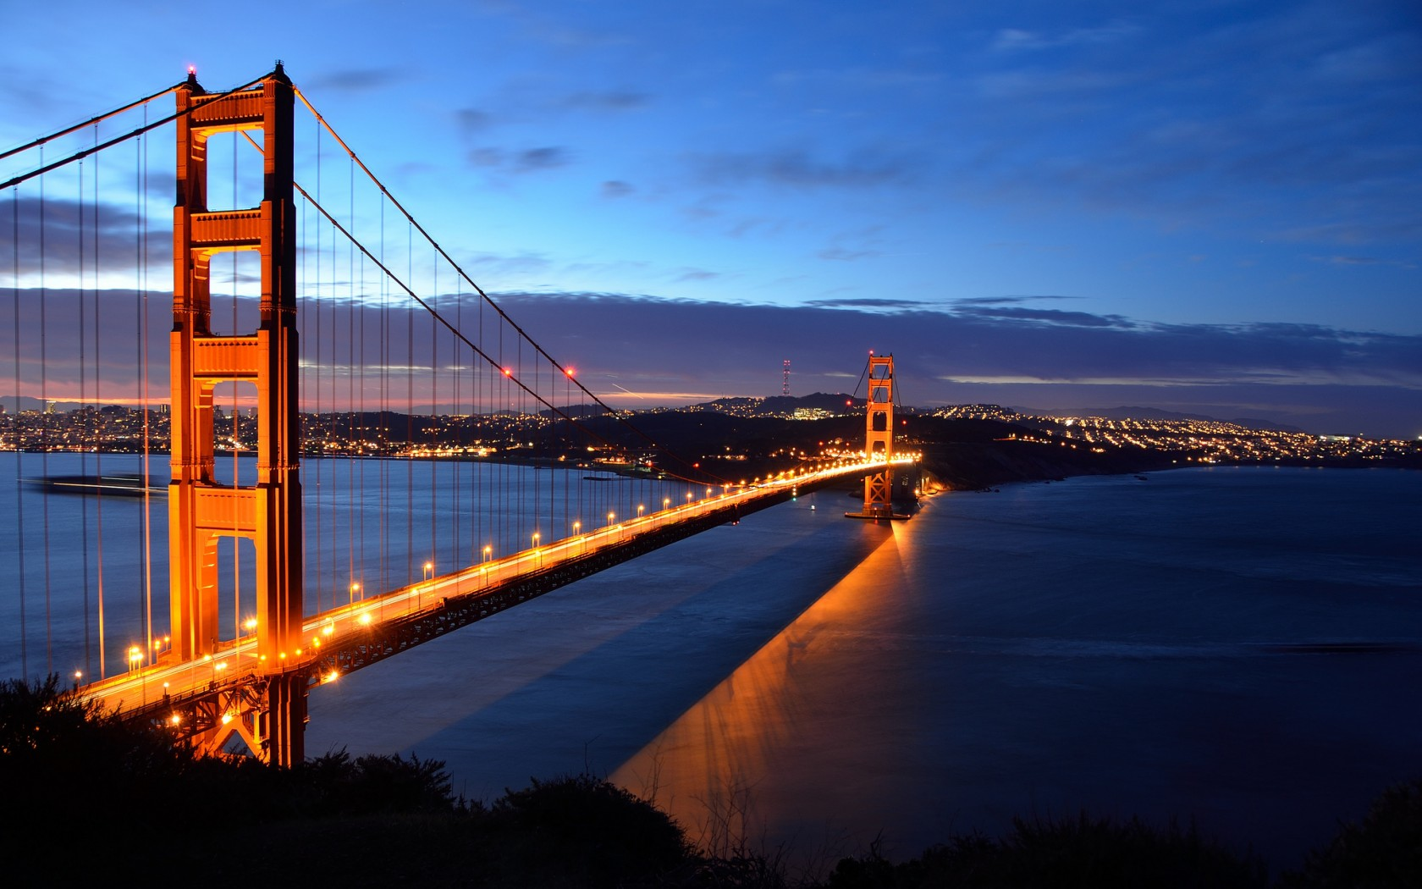
AZIONI IN SILICON VALLEY

Slide 16
SILICON VALLEY: 2015-2016
4 edizioni del percorso “SV Mindset, 33 startupper partecipanti
Setup di un modello di mentorship
Analisi del contesto e delle azioni degli altri governi Europei
Setup di un network di attori italiani in loco
Impostazione di una associazione alumni

Slide 17
TARGET

Slide 18
SILICON VALLEY 2017-2018 – AZIONI 2017

Slide 19
ALCUNE IMPORTANTI INIZIATIVE EUROPEE
Partecipazione alla Vanguard Initiative, rete europea che si propone di contribuire alla rivitalizzazione dell'industria europea sulla base della strategia di specializzazione intelligente. Nata nel 2013 su proposta delle Fiandre, oggi comprende le 30 regioni più avanzate d'Europa.
La partecipazione alla Rete EEN, nell’ambito del consorzio Simpler
Supporto alla RER per la partecipazione alle Piattaforme Europee S3, in particolare Industrial Modernization e Agrifood
Aster a Bruxelles, presenza di una risorsa dedicata al tema dell’innovazione per supportare la partecipazione delle imprese e del Sistema Regionale dell’Innovazione alle iniziative ed ai partenariati europei ed internazionali
R2B come strumento con cui Aster afferma il ruolo nazionale (e internazionale) dell’Emilia-Romagna quale hub di Innovazione

Slide 20
PROSSIMO APPUNTAMENTO
Brokerage Event Innovat&Match
Registrazioni entro il 15 maggio
www.b2match.eu/r2b2017

Slide 21
WORLD FOOD RESEARCH & INNOVATION FORUM
Evento biennale internazionale dedicato alle scienze e alle politiche degli alimenti e all’agrifood
Piattaforma permanente con l’obiettivo di:
Rendere la sicurezza alimentare una delle priorità per le politiche nazionali e internazionali;
Promuovere la collaborazione multisettoriale fra le diverse agenzie internazionali, la comunità della ricerca, il mondo industriale, i policy makers;
Condividere le buone pratiche e la conoscenza.
Edizioni passate
Expo Milano 2015 – Nutrire il Pianeta, Energia per la vita (2015, Italia)
CIBUS - Salone internazionale dell’Alimentazione (2016, Italia)
Prossimi eventi internazionali
Lancio dell’Accademia congiunta per la Sicurezza alimentare fra Emilia-Romagna e Guangdong (Guangzhou - Novembre 2017)

Slide 22
A Bologna il Data Centre del Centro Meteo Europeo
L’Emilia-Romagna vince in Europa la sfida della ricerca e dei Big Data. Bologna ospiterà il Data Centre del Centro europeo per le previsioni meteorologiche a medio termine (ECMWF)

Slide 23
La collaborazione con Israele
Obiettivo d’interesse per la Regione Emilia-Romagna
Futura destinazione delle nostre start up con Erasmus for Young Entrepreneurs
……

Slide 24
CNR Area della Ricerca di Bologna
Via Gobetti, 101 - 40129 Bologna, Italia
Tel +39 051 6398099
Regione Emilia-Romagna - EU Office, Rue Montoyer 21
1000 Brussels, Belgium
Tel +32 (0) 25132456
info@aster.it | www.aster.it | @Aster_ER

